Slide 1


“EDUCANDO HIJOS PARA LA ETERNIDAD”
MÁS CERCA DE LA IGLESIA
ESCUELA SABÁTICA
IGLESIA ADVENTISTA DEL 7° DÍA

Slide 2
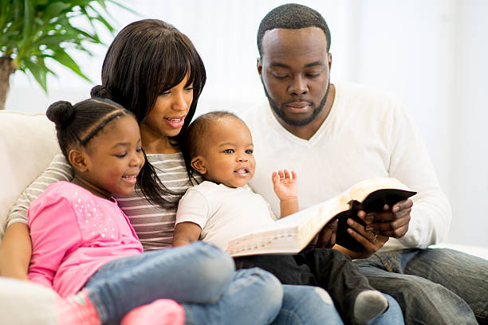
SERVICIO DE CANTO
#600 “CUANDO VENGA JESUCRISTO”,
#601 “CUANDO LEO LA BIBLIA”

Slide 3

IGLESIA ADVENTISTA DEL 7° DÍA

Slide 4
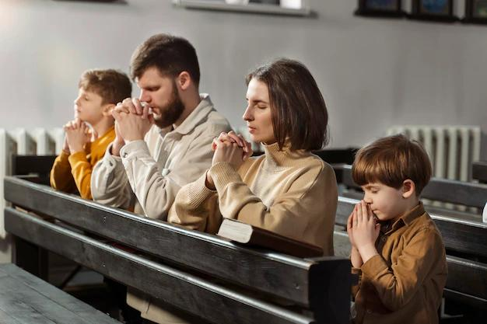
ORACIÓN DE RODILLAS
Mediante la oración constante los hijos pueden adquirir principios tan firmes que ni siquiera las
tentaciones más impetuosas los aparten de su fidelidad a Dios. Oremos postrados de rodillas.

Slide 5

LECTURA BÍBLICA
Deuteronomio 6:6-8 “Y estas palabras que yo te mando hoy, estarán sobre tu corazón; y las repetirás
a tus hijos, y hablarás de ellas estando en tu casa, y andando por el camino, y al acostarte, y cuando te levantes”.

Slide 6
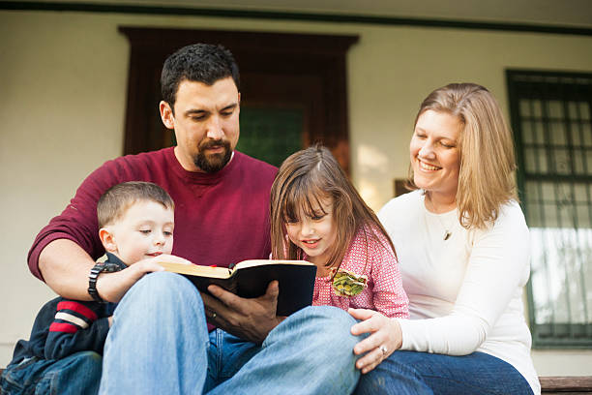
PROPÓSITO
Reflexionar sobre la importancia de educar a nuestros hijos bajo los principios bíblicos e
inspirados.

Slide 7

HIMNO DE ALABANZA
Alabemos con gozo al Señor a través de las estrofas del Himno #596 “Edificamos familias”.

Slide 8
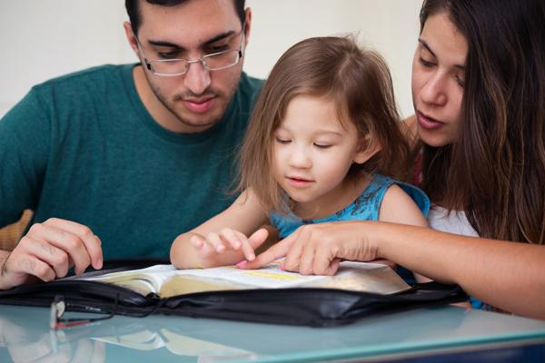
INTRODUCCIÓN
Los padres necesitan hoy más que nunca conocer la palabra de Dios, para que con sabiduría puedan
aplicarla en la crianza y educación de los hijos. “Padres, si queréis educar a vuestros hijos para que sirvan a Dios y hagan bien en el mundo, haced de la biblia vuestro libro de texto”
(Elena G. de White, Conducción del niño, p. 482).

Slide 9
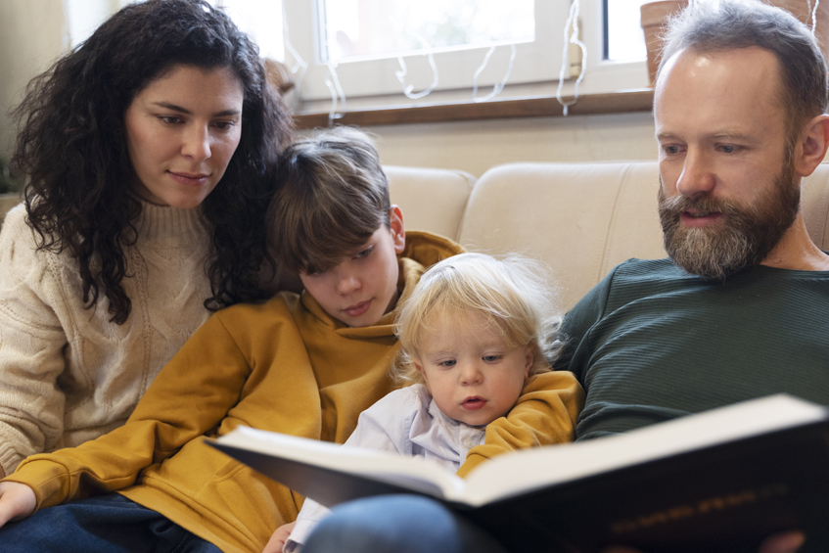
Debemos enseñar a nuestros hijos desde su tierna edad a temer a Dios y amarlo. Ellos necesitan entender que la prioridad de la vida es una relación con Dios. Y qué mejor momento que el culto
familiar donde juntos se medita en la palabra de Dios y se alaba al Creador a través de los cantos.
“Por la noche y por la mañana, únanse con sus hijos en el culto a Dios, leyendo su Palabra y cantando
sus alabanzas. Enséñenles a repetir la ley de Dios”
(Elena G. de White, El Evangelismo, p. 364).

Slide 10

NUEVO HORIZONTE
DISCIPULADO
VERDADEROS DISCÍPULOS

Slide 11
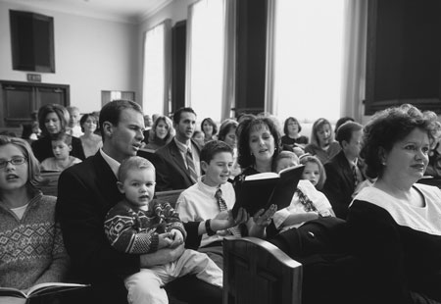
Los hijos deben recibir instrucción en cuanto a la reverencia que deben demostrar a Dios. Así mismo,
deben ser instruidos en cuanto a las doctrinas que enseña la biblia sobre la salvación.

Slide 12

HIMNO ESPECIAL
#599 “En este bello día”.

Slide 13


MISIONERO MUNDIAL
ZAMBIA

Slide 14
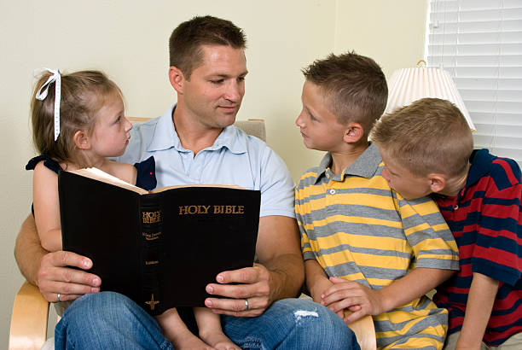
Debemos repetir las historias bíblicas a nuestros hijos, así cuando ellos pregunten acerca de alguna
enseñanza bíblica, se les pueda enfatizar toda la historia, ellos recordaran el trato oportuno, la bondad y la misericordia de Dios en su cuidado.

Slide 15
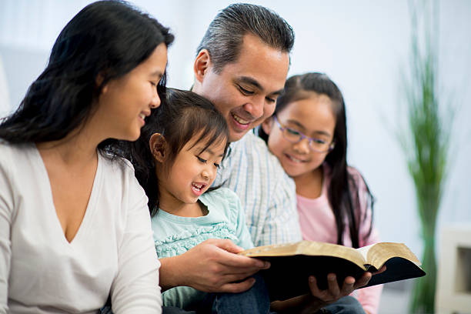
Hoy es un buen momento para reflexionar en cómo está nuestro altar familiar, ¿dedicamos tiempo al
estudio de la biblia? ¿Le estamos dando a Dios el primer lugar en nuestro hogar? ¿Nos gozamos de
congregarnos como familia para alabar a nuestro Dios? Reflexionemos en esto mientras vamos al
informe secretarial.

Slide 16

INFORME
SECRETARIAL

Slide 17
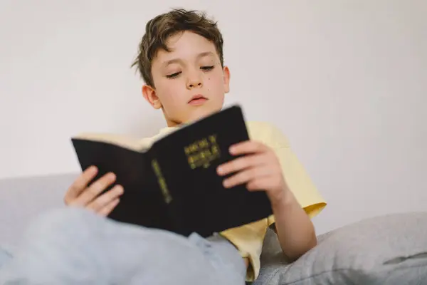
“La preciosa palabra de Dios es la norma para los jóvenes que desean ser fieles al Rey del cielo.
Ellos deben estudiar las Escrituras; deben aprender
de memoria un texto tras otro y adquirir un
conocimiento de lo que el Señor ha dicho”
(Elena G. de White, Eventos de los últimos días, p.68).

Slide 18
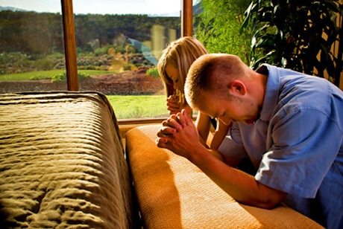
CONCLUSIÓN
Les invitamos a considerar el estudio de la Biblia con sus hijos, para que aprendan a temer a Jehová
su Dios y les vaya bien en su vida. Recuerden orar siempre por sus hijos para que las pruebas y
tentaciones de este mundo no los aparten de Dios;
esperando que cuando Cristo venga estemos juntos
como familia.

Slide 19
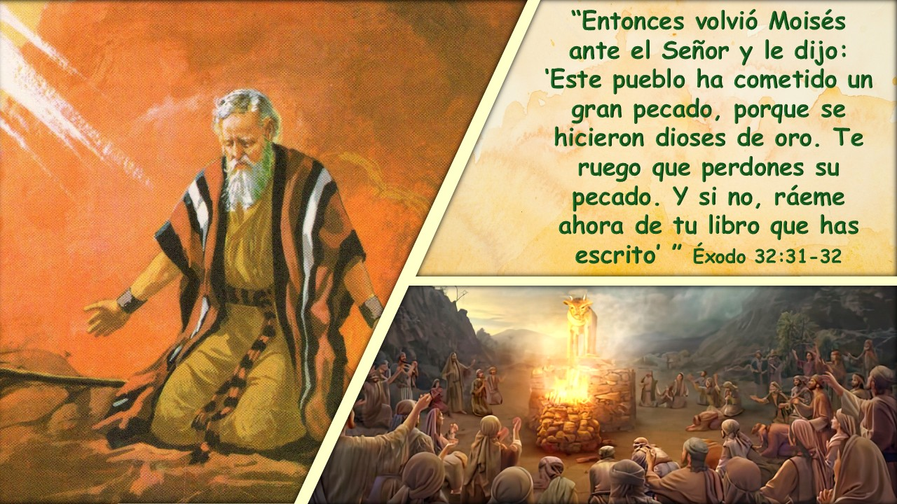
VERSÍCULO PARA MEMORIZAR

Slide 20

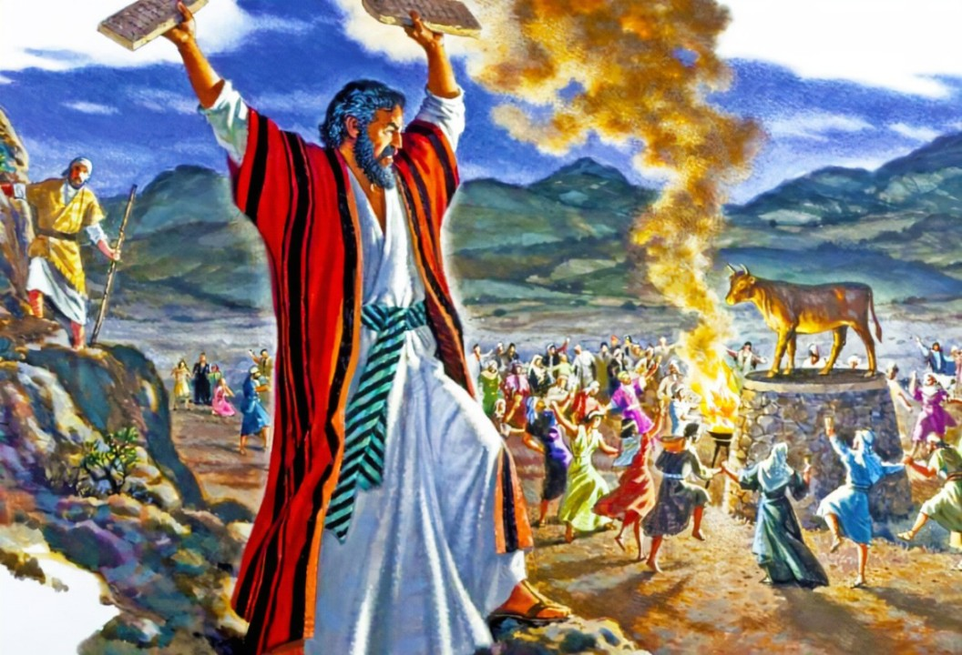
REPASO DE LA LECCIÓN # 11
APOSTASÍA E
INTERCESIÓN

Slide 21
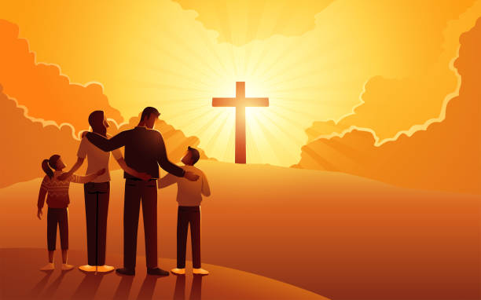
HIMNO FINAL
En medio de las actividades como familia, ya sea el trabajo, la escuela, es importante tomar un tiempo
para alabar, adorar y conectarnos con Dios. Adoremos juntos con el himno #531 “La Familia de Dios”

Slide 22
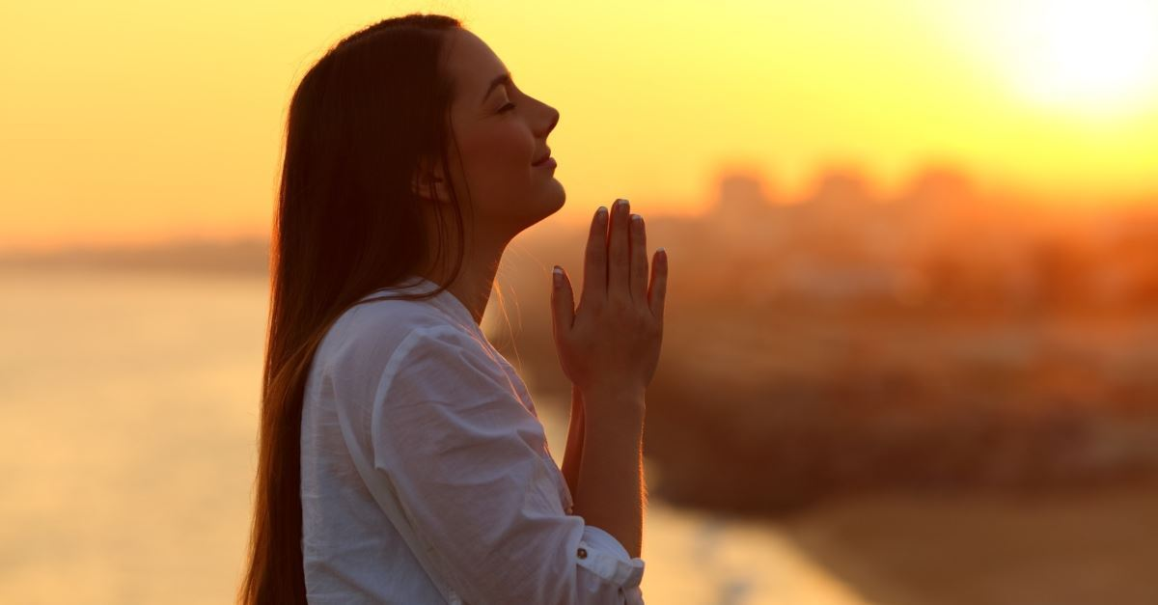
ORACIÓN FINAL

Slide 23
